Slide 1
Persamaan Garis Lurus
About me
Metode Substitusi
Materi 1
Materi 1
Materi 2
Materi 2
Materi 3
Materi 3
Quis
Profil
Video Lucu
Invers Matriks
Invers Matriks
MOH. HARIS
Fizhar
Ghina
Uun nurasiah
MOH. HARIS
Fizhar
Ghina
Uun nurasiah

Slide 2
Persamaan Garis Lurus
Tentang Kami
Materi 1
Materi 2
Materi 3
Quis
Profil
Video Lucu
Invers Matriks
Invers Matriks
MOH. HARIS
Fizhar
Ghina
Uun nurasiah
MOH. HARIS
Fizhar
Ghina
Uun nurasiah

Slide 3
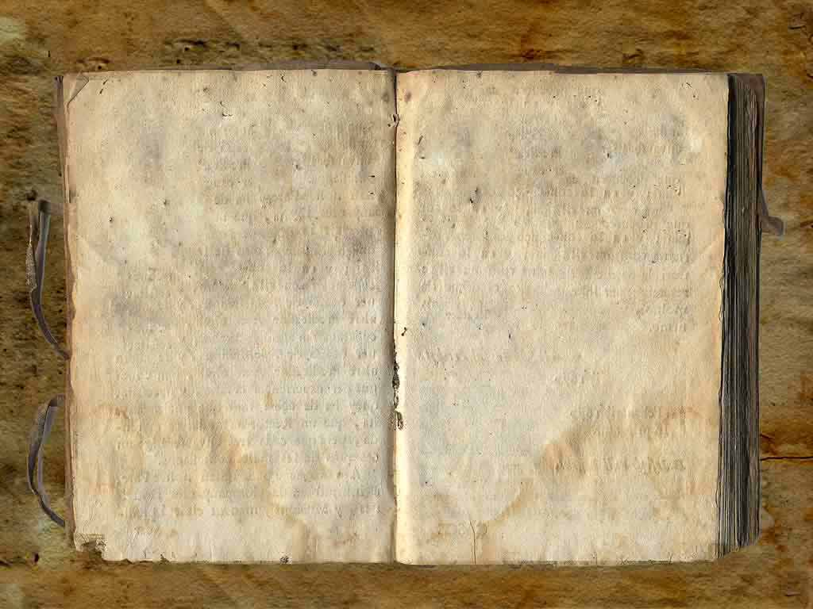
Persamaan Garis Lurus
Tentang Kami
Materi 1
Materi 2
Materi 3
QUIS
Quis
1. Tentukanlah gradien garis yang melalui titik koordiinat berikut? A(2,2) dan B(4,4)
Profil
2. Garis k memiliki gradien . Tentukan gradien garis 1 jika garis tersebut :
Sejajar dengan k
Tegak lurus dengan 1
Video Lucu
JAWABAN NO 1
JAWABAN NO 2
Invers Matriks
Invers Matriks
MOH. HARIS
Fizhar
Ghina
Uun nurasiah
MOH. HARIS
Fizhar
Ghina
Uun nurasiah

Slide 4
Persamaan Garis Lurus
Tentang Kami
Materi 1
Materi 2
Materi 3
Kunci Jawaban
Quis
1. Untuk titik A(2,2) maka
Untuk B(4,4) maka
M=
Profil
Video Lucu
JAWABAN NO 2
Invers Matriks
Invers Matriks
MOH. HARIS
Fizhar
Ghina
Uun nurasiah
MOH. HARIS
Fizhar
Ghina
Uun nurasiah

Slide 5
Persamaan Garis Lurus
Tentang Kami
Materi 1
Materi 2
Materi 3
KUNCI JAWABAN
Quis
Dik . Jika garis 1 sejajar dengan garis k maka
Di k . Jika gradien 1 tegak lurus dengan garis k maka
Profil
Video Lucu
Invers Matriks
Invers Matriks
MOH. HARIS
Fizhar
Ghina
Uun nurasiah
MOH. HARIS
Fizhar
Ghina
Uun nurasiah

Slide 6
Persamaan Garis Lurus
Tentang Kami
Materi 1
Materi 2
Materi 3
Quis
Pengertian persamaan Garis Lurus
Koordinat Cartesius
Menggambar Titik Koordinat Cartesius
Menggambar Garis Pada Koordinat Cartesius
Menggambar Persamaan Garis Lurus
Profil
Video Lucu
Invers Matriks
Invers Matriks
MOH. HARIS
Fizhar
Ghina
Uun nurasiah
MOH. HARIS
Fizhar
Ghina
Uun nurasiah

Slide 7
Persamaan Garis Lurus
Tentang Kami
Materi 1
Materi 2
Materi 3
Quis
4
3
2
1
y
Gambar tersebut menunjukan bidang koordinat cartesius yang memiliki sumbu mendatar (disebut sumbu x) dan sumbu tegak (disebut sumbu y). Titik potong kedua kedua sumbu tersebut dinamakan titik asal atau titik titik pusat koordinat. Pada gambar tersebut titik pusat koordinat cartesius ditunjukan oleh titik O (0,0).
x
Profil
-4 -3 -2 -1
1 2 3 4
-1
-2
-3
-4
Video Lucu
Invers Matriks
Invers Matriks
MOH. HARIS
Fizhar
Ghina
Uun nurasiah
MOH. HARIS
Fizhar
Ghina
Uun nurasiah

Slide 8
Persamaan Garis Lurus
Tentang Kami
Materi 1
Materi 2
Materi 3
Menggambar titik pada koordinat cartesius
Quis
Setiap titik pada koordinat cartesius dinyatakan dengan pasangan berurutan yaitu x dan y dimana x merupakan koordinat sumbu –x (disebut absis) dan y merupakan koordinat sumbu –y (disebut ordinat). Jadi, titik pada bidang koordinat cartesius dapat dituliskan (x,y)
Profil
Video Lucu
Invers Matriks
Invers Matriks
MOH. HARIS
Fizhar
Ghina
Uun nurasiah
MOH. HARIS
Fizhar
Ghina
Uun nurasiah

Slide 9
Persamaan Garis Lurus
Tentang Kami
Materi 1
Materi 2
Materi 3
Quis
4
3
2
1
y
B
Profil
A
x
-4 -3 -2 -1
1 2 3 4
C
-1
-2
-3
-4
Video Lucu
D
Invers Matriks
Invers Matriks
MOH. HARIS
Fizhar
Ghina
Uun nurasiah
MOH. HARIS
Fizhar
Ghina
Uun nurasiah

Slide 10
Persamaan Garis Lurus
Tentang Kami
Materi 1
Materi 2
Materi 3
Quis
Menggambar Garis Pada Koordinat Cartesius
a)
y
b)
y
Profil
4
3
2
1
4
3
2
1
U
T
S
-4 -3 -2 -1
-4 -3 -2 -1
R
1 2 3 4
x
1 2 3 4
Video Lucu
-1
-2
-3
-4
x
Q
-1
-2
-3
-4
P
Invers Matriks
Invers Matriks
MOH. HARIS
Fizhar
Ghina
Uun nurasiah
MOH. HARIS
Fizhar
Ghina
Uun nurasiah

Slide 11
Persamaan Garis Lurus
Tentang Kami
Materi 1
Materi 2
Materi 3
Quis
garis lurus adalah kumpulan titik yang letaknya sejajar.
Dari gambar terlihat bahwa titik P, Q, R, S, T, U memiliki letak yang sejajar dengan suatu garis lurus.
Sebuah garis lurus dapat terbentuk dengan syarat sedikitnya ada dua titik pada bidang koordinat cartesius.
Profil
Video Lucu
Invers Matriks
Invers Matriks
MOH. HARIS
Fizhar
Ghina
Uun nurasiah
MOH. HARIS
Fizhar
Ghina
Uun nurasiah

Slide 12
Persamaan Garis Lurus
Tentang Kami
Materi 1
Materi 2
Materi 3
Quis
Menggambar Persamaan Garis Lurus
Cara menggambar garis lurus adalah dengan menentukan nilai X atau Y secara acak. Perlu di ingat bahwa dua titik sudut cukup untuk membuat garis lurus pada bidang koordinnat cartesius.
Profil
Contoh :
Gambarlah garis dengan persamaan :
a.
b.
Video Lucu
Invers Matriks
Invers Matriks
MOH. HARIS
Fizhar
Ghina
Uun nurasiah
MOH. HARIS
Fizhar
Ghina
Uun nurasiah

Slide 13
Persamaan Garis Lurus
Tentang Kami
Materi 1
Materi 2
Materi 3
Quis
Penyelesaian :
Langkah pertama adalah menentukan nilai x dan y yang memenuhi persamaan
misalkan :
maka sehingga diperoleh titik
koordinat (0,4)
maka sehingga diperoleh titik
koordinat (3,1)
Profil
Video Lucu
Invers Matriks
Invers Matriks
MOH. HARIS
Fizhar
Ghina
Uun nurasiah
MOH. HARIS
Fizhar
Ghina
Uun nurasiah

Slide 14
Persamaan Garis Lurus
Tentang Kami
Materi 1
Materi 2
Materi 3
Kemudian dari dua titik tersebut dapat digambarkan garis lurus seperti berikut
Quis
y
4
3
2
1
Profil
-4 -3 -2 -1
1 2 3 4
x
Video Lucu
-1
-2
-3
-4
Invers Matriks
Invers Matriks
MOH. HARIS
Fizhar
Ghina
Uun nurasiah
MOH. HARIS
Fizhar
Ghina
Uun nurasiah

Slide 15
Persamaan Garis Lurus
Tentang Kami
Materi 1
Materi 2
Materi 3
Quis
b. Seperti sebelumnya, tentukan dahulu nilai x atau y yang memenuhi persamaan
Misalkan :
maka sehingga diperoleh titik koordinat (0,0)
Maka sehingga diperoleh titik koordinat (4,2)
Profil
Video Lucu
Invers Matriks
Invers Matriks
MOH. HARIS
Fizhar
Ghina
Uun nurasiah
MOH. HARIS
Fizhar
Ghina
Uun nurasiah

Slide 16
Persamaan Garis Lurus
Tentang Kami
Materi 1
Materi 2
Materi 3
Quis
Kedua titik tersebut dapat digambar menjadi sebuah garis lurus seperti berikut
4
3
2
1
y
Profil
-4 -3 -2 -1
1 2 3 4
x
-1
-2
-3
-4
Video Lucu
Invers Matriks
Invers Matriks
MOH. HARIS
Fizhar
Ghina
Uun nurasiah
MOH. HARIS
Fizhar
Ghina
Uun nurasiah

Slide 17
Persamaan Garis Lurus
Tentang Kami
gradien
Pengertian gradien
Perhitungan gradien
Pada pers. Garis y=mx
Sfat-sifat gradien
Sejajar dengan sumbu x
Pada pers. Garis y=mx+c
Pada pers. Garis ax+by+c=0
Pada garis yang melelui dua titik
Sejajar dengan sumbu y
Dua garis yang sejajar
Dua garis yang tegak lurus
Materi 1
Materi 2
Materi 3
Quis
Profil
Video Lucu
Invers Matriks
Invers Matriks
MOH. HARIS
Fizhar
Ghina
Uun nurasiah
MOH. HARIS
Fizhar
Ghina
Uun nurasiah

Slide 18
Persamaan Garis Lurus
Tentang Kami
Materi 1
Materi 2
Materi 3
Quis
y
4
3
2
1
F
E
D
Profil
1 2 3 4 5 6
-6 -5 -4 -3 -2 -1
x
C
-1
-2
-3
-4
B
A
Video Lucu
Invers Matriks
Invers Matriks
MOH. HARIS
Fizhar
Ghina
Uun nurasiah
MOH. HARIS
Fizhar
Ghina
Uun nurasiah

Slide 19
Persamaan Garis Lurus
Tentang Kami
Materi 1
Materi 2
Materi 3
Quis
Perbandingan antara koordinat (y) dan absis (x) untuk masing-masing titik tersebut adalah
Profil
Semua titik memiliki nilai perbandingan yang sama, yaitu . Nilai tetap atau konstan dari perbandingan koordinat dan absis ini disebut gradien. Jadi yang dimaksud dengan gradien adalah tingkat kemiringan suatu garis, gradien biasanya di lambangkan dengan huruf m.
Video Lucu
Invers Matriks
Invers Matriks
MOH. HARIS
Fizhar
Ghina
Uun nurasiah
MOH. HARIS
Fizhar
Ghina
Uun nurasiah

Slide 20
Persamaan Garis Lurus
Tentang Kami
Materi 1
Materi 2
Materi 3
Quis
Menghitung gradien pada pers. Garis y=mx
Gradien suatu garis dapat ditentukan melalui perbandingan antara ordinat dan absis sehingga dapat ditulis
Profil
Nilai gradien dalam suatu pers. Garis sama dengan besar niali konstanta m yang terletak di dalam variabel x. Dengan syarat pers. Garis tersebut diubah terlebih dahulu ke dalam bentuk y = mx
Video Lucu
Invers Matriks
Invers Matriks
MOH. HARIS
Fizhar
Ghina
Uun nurasiah
MOH. HARIS
Fizhar
Ghina
Uun nurasiah

Slide 21
Persamaan Garis Lurus
Tentang Kami
Materi 1
Materi 2
Materi 3
Menghitung gradien pada pers. Garis y = mx+c
Quis
Sama halnya dengan perhitungan gradien pada pers. Garis y = mx, perhitungan gradien pada garis y = mx+c dilakukan dengan cara menentukan nilai konstanta di depan variabel x.
Profil
Contoh :
Penyelesaian :
Video Lucu
Invers Matriks
Invers Matriks
MOH. HARIS
Fizhar
Ghina
Uun nurasiah
MOH. HARIS
Fizhar
Ghina
Uun nurasiah

Slide 22
Persamaan Garis Lurus
Tentang Kami
Materi 1
Materi 2
Materi 3
Quis
Menghitung gradien pada pers. Garis ax+by+c = 0
Profil
Gradien pada pers. Garis ax+by+c=0 dapat ditentukan dengan cara mengubah terlebih dahulu pers. Garis tersebut ke dalam bentuk y = mx+c. Kemudian nilai gradien di peroleh m di depan variabel x
Contoh :
Video Lucu
Invers Matriks
Invers Matriks
MOH. HARIS
Fizhar
Ghina
Uun nurasiah
MOH. HARIS
Fizhar
Ghina
Uun nurasiah

Slide 23
Persamaan Garis Lurus
Tentang Kami
Materi 1
Materi 2
Materi 3
Menghitung gradien pada garis yang melelui dua titik
Quis
c
4
Profil
a
b
3
Dengan ordinat dan absis gradien untuk sebuah segitiga dapat dihitung sebagai berikut
Video Lucu
Invers Matriks
Invers Matriks
MOH. HARIS
Fizhar
Ghina
Uun nurasiah
MOH. HARIS
Fizhar
Ghina
Uun nurasiah

Slide 24
Persamaan Garis Lurus
Tentang Kami
Materi 1
Materi 2
Materi 3
6
y
Quis
R
3
P
Q
Profil
-6 -5 -4 -3 -2 -1
1 7
x
-1
-2
-3
-4
Video Lucu
Invers Matriks
Invers Matriks
MOH. HARIS
Fizhar
Ghina
Uun nurasiah
MOH. HARIS
Fizhar
Ghina
Uun nurasiah

Slide 25
Persamaan Garis Lurus
Tentang Kami
Materi 1
Materi 2
Materi 3
Quis
Untuk mencari gradien garis tersebut , kamu tinggal menentukan gradien PR pada segitiga PQR. Dengan menggunakan perbandingan ordinat dan absis, akan diperoleh gradien garis yang melalui titik P dan R yaitu
Profil
Video Lucu
Invers Matriks
Invers Matriks
MOH. HARIS
Fizhar
Ghina
Uun nurasiah
MOH. HARIS
Fizhar
Ghina
Uun nurasiah

Slide 26
Persamaan Garis Lurus
Tentang Kami
Materi 1
Materi 2
Materi 3
Quis
Jadi gradien garis yang melalui P(1,3) dan R(7,6) adalah . Dari uraian tersebut diperoleh rumus umum untuk,mencari gradien pada garis yang melalui dua titik sbagai berikut
Profil
Video Lucu
Invers Matriks
Invers Matriks
MOH. HARIS
Fizhar
Ghina
Uun nurasiah
MOH. HARIS
Fizhar
Ghina
Uun nurasiah

Slide 27
Persamaan Garis Lurus
Tentang Kami
Materi 1
Materi 2
Materi 3
Quis
Gradien garis sejajar dengan sumbu x
y
Profil
A
B
2
k
-6 -5 -4 -3 -2 -1
1 3
x
-1
-2
-3
-4
Video Lucu
Invers Matriks
Invers Matriks
MOH. HARIS
Fizhar
Ghina
Uun nurasiah
MOH. HARIS
Fizhar
Ghina
Uun nurasiah

Slide 28
Persamaan Garis Lurus
Tentang Kami
Materi 1
Materi 2
Materi 3
Quis
Untuk menghitung gradien garis k, gunakan cara
Profil
Video Lucu
Invers Matriks
Invers Matriks
MOH. HARIS
Fizhar
Ghina
Uun nurasiah
MOH. HARIS
Fizhar
Ghina
Uun nurasiah

Slide 29
Persamaan Garis Lurus
Tentang Kami
Materi 1
Materi 2
Materi 3
Gradien garis yang sejajar dengan sumbu
Quis
3
C
Profil
1 3
x
-1
-2
-3
-4
D
Video Lucu
Invers Matriks
Invers Matriks
MOH. HARIS
Fizhar
Ghina
Uun nurasiah
MOH. HARIS
Fizhar
Ghina
Uun nurasiah

Slide 30
Persamaan Garis Lurus
Tentang Kami
Materi 1
Materi 2
Materi 3
Quis
Profil
Video Lucu
DIBALIK HITAM http://dibalikhitam.blogspot.com DIBALIK HITAM http://dibalikhitam.blogspot.com
DIBALIK HITAM http://dibalikhitam.blogspot.com DIBALIK HITAM http://dibalikhitam.blogspot.com
Invers Matriks
Invers Matriks
MOH. HARIS
Fizhar
Ghina
Uun nurasiah
MOH. HARIS
Fizhar
Ghina
Uun nurasiah

Slide 31
Persamaan Garis Lurus
Tentang Kami
Materi 1
Materi 2
Materi 3
Quis
Profil
Video Lucu
DIBALIK HITAM http://dibalikhitam.blogspot.com DIBALIK HITAM http://dibalikhitam.blogspot.com
DIBALIK HITAM http://dibalikhitam.blogspot.com DIBALIK HITAM http://dibalikhitam.blogspot.com
Invers Matriks
Invers Matriks
MOH. HARIS
Fizhar
Ghina
Uun nurasiah
MOH. HARIS
Fizhar
Ghina
Uun nurasiah

Slide 32
Persamaan Garis Lurus
About me
Tentang Kami
Metode Substitusi
Materi 1
Materi 1
Materi 2
Materi 2
Materi 3
Materi 3
Quis
Profil
Video Lucu
DIBALIK HITAM http://dibalikhitam.blogspot.com DIBALIK HITAM http://dibalikhitam.blogspot.com
DIBALIK HITAM http://dibalikhitam.blogspot.com DIBALIK HITAM http://dibalikhitam.blogspot.com
Invers Matriks
Invers Matriks
MOH. HARIS
Fizhar
Ghina
Uun nurasiah
MOH. HARIS
Fizhar
Ghina
Uun nurasiah

Slide 33
Persamaan Garis Lurus
Tentang Kami
Materi 1
Materi 2
Materi 3
KELOMPOK 1
Quis
Moh. Haris/110070286
Fizhar . R - 110070002
Gina Anggini 110070217
Uun Nurasiah110070207
Profil
Video Lucu
Invers Matriks
Invers Matriks
MOH. HARIS
Fizhar
Ghina
Uun nurasiah
MOH. HARIS
Fizhar
Ghina
Uun nurasiah

